Slide 1
Дидактическая игра по сенсорному развитию детей 2-3 лет
Подготовила
Воспитатель ГБДОУ № 47 детского сада
Гончаренко Екатерина Михайловна

Slide 2
Цель игры: выявление особенности сенсорного развития у детей раннего возраста и представлений о сенсорных эталонах цвета у детей раннего возраста через дидактическую.
Общеобразовательные задачи: Учить детей правильно находить предметы по 2 признакам, называть предметы круглой формы и закрепить знание основного цвета- красный.
Развивающие задачи: Развивать у детей мышление, внимание, зрительную память.
Воспитательные задачи: Вызывать у детей эмоциональное положительное настроение.
Правила игры: Игрок должен правильно соотнести фрагмент картинки с игровым полем.
Ход игры:
1.Ребёнок находит лишнюю геометрическую фигуру среди кругов. 2.Ребёнок показывает только красные круги.
3.Ребёнок находит предметы круглой формы.
4.Ребёнок находит предмет круглой формы и красного цвета.

Slide 3
Найди лишнюю геометрическую фигуру среди кругов

Slide 4
Покажи только красные круги

Slide 5
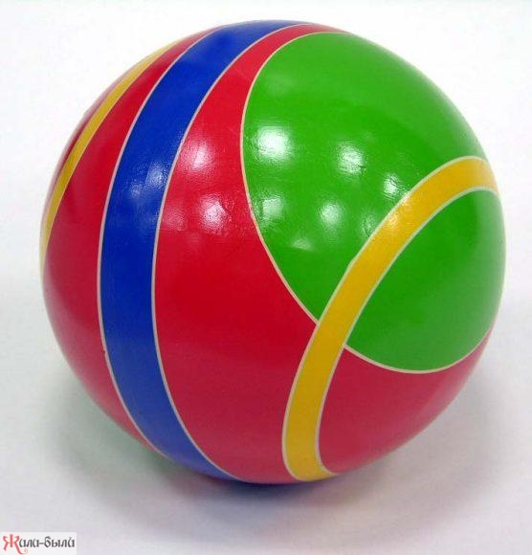
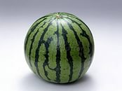
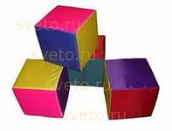
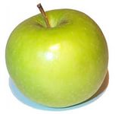
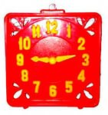
Найти предметы круглой формы

Slide 6
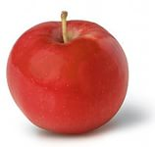
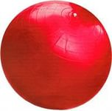
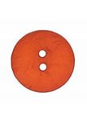
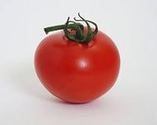
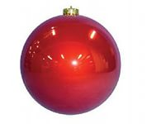
Найди предметы круглой формы и красного цвета

Slide 7
Спасибо за внимание

